Slide 1

CHÀO MỪNG CÁC EM HỌC SINH
ĐẾN VỚI TIẾT HỌC
MÔN HÌNH HỌC LỚP 6

Slide 2

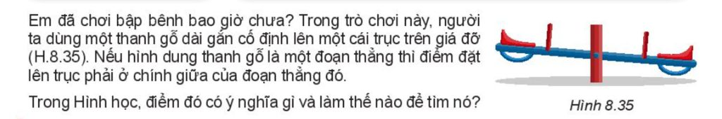
HOẠT ĐỘNG Ổ BI HĐ1, HĐ2, HĐ3
HOẠT ĐỘNG 1

Slide 3
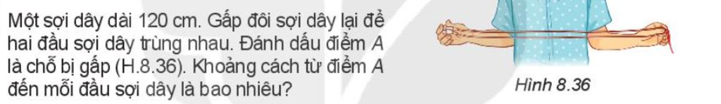
HOẠT ĐỘNG 2

Slide 4
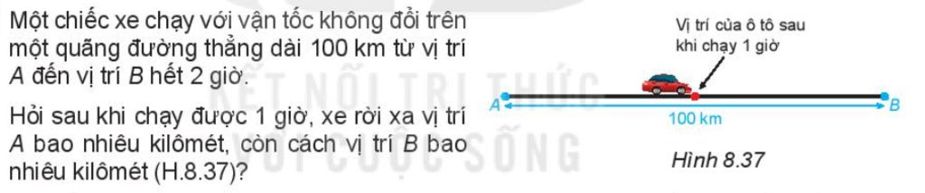
HOẠT ĐỘNG 3

Slide 5

1. Trung điểm của đoạn thẳng:
* Định nghĩa (sgk/55)
A
M
B
$$⇔AM=MB=\frac{AB}{2}$$
$$\text{M} \text{l}\text{à }\text{trung} \text{đ}\text{i}\text{ể}\text{m} \text{c}\text{ủ}\text{a} \text{đ}\text{o}\text{ạ}\text{n} \text{th}\text{ẳ}\text{ng} \text{AB}$$
Chú ý
Theo em, mỗi đoạn thẳng có bao nhiêu trung điểm?
Mỗi đoạn thẳng chỉ có 1 trung điểm.

Slide 6
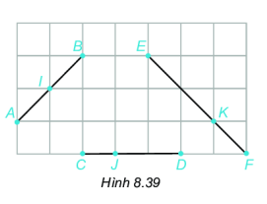
?
Dùng thước thẳng có vạch chia, hãy kiểm tra xem các điểm I, J, K trong hình 8.39 có lần lượt là trung điểm của các đoạn thẳng AB, CD, EF hay không?

Slide 7
HOẠT ĐỘNG NHÓM BÀN.
Yêu cầu:
Mỗi nhóm cử ra 1 trưởng nhóm.
Các nhóm thảo luận và trình bày vào bảng nhóm nhiệm vụ dưới đây.
Sau khi hoạt động nhóm xong, các nhóm ngồi tại chỗ, giáo viên sẽ chọn và mời 1 bạn bất kỳ trong 1 nhóm lên trình bày để lấy điểm cho cả nhóm.
Chúc các em hoàn thành tốt nhiệm vụ.

Slide 8
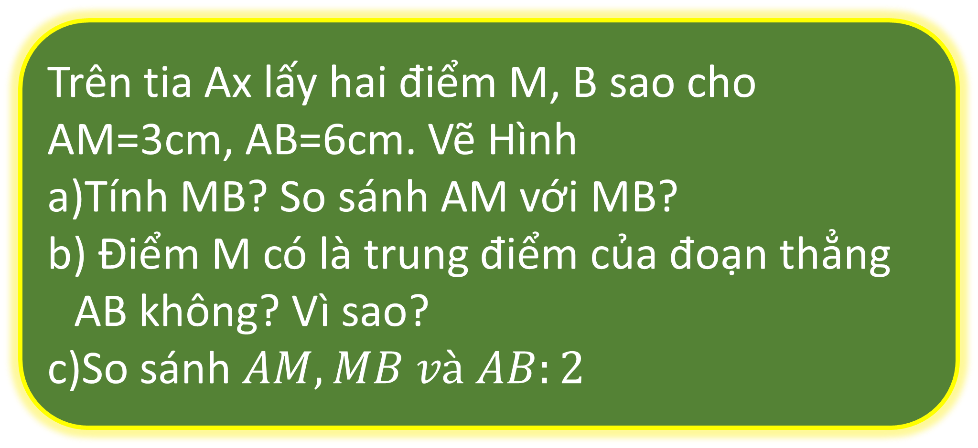
HOẠT ĐỘNG NHÓM 4 BẠN.
Nhiệm vụ của các nhóm.
Trên tia Ax lấy hai điểm M, B sao cho AM=3cm, AB=6cm. Vẽ Hình
Tính MB? So sánh AM với MB?
Điểm M có là trung điểm của đoạn thẳng AB không? Vì sao?
So sánh $AM, MB và AB:2$

Slide 9

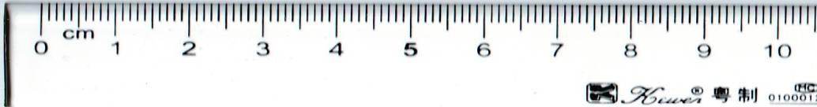

2. Vẽ trung điểm của đoạn thẳng
Dùng thước thẳng có chia khoảng
Ví dụ: Cho AB = 6cm, vẽ trung điểm M của đoạn thẳng AB?
Giải
Vì M là trung điểm của đoạn thẳng AB
Nên $AM=MB=\frac{AB}{2}=\frac{6}{2}=3cm$
A
M
B
3cm
3cm

Slide 10


Em hãy lấy 1 số ví dụ trong thực tế có sử dụng trung điểm của đoạn thẳng?

Slide 11
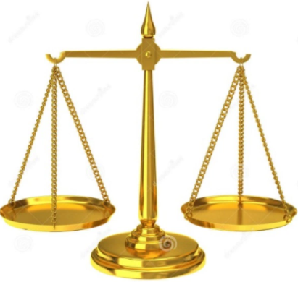
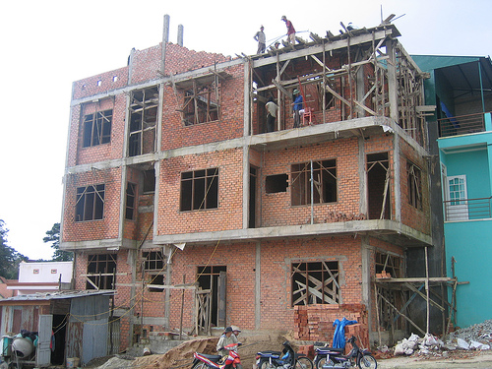
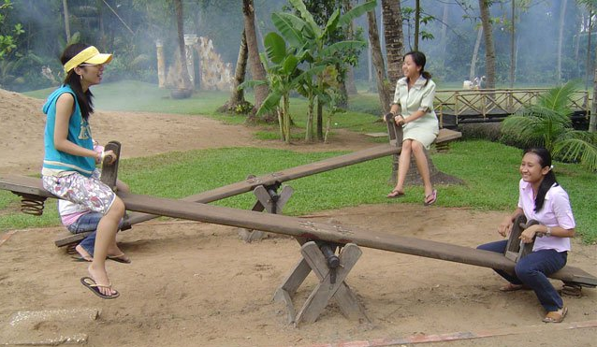
MỘT SỐ ỨNG DỤNG TRUNG ĐIỂM CỦA ĐOẠN THẲNG TRONG THỰC TẾ
Cân đòn – cân Rôbecvan
Trò chơi – cầu bập bênh
Các công trình xây dựng

Slide 12
Luyện tập
Cho đoạn thẳng PQ dài 12 đơn vị. Gọi E là trung điểm của đoạn thẳng PQ và F là trung điểm của đoạn PE. Tính độ dài đoạn thẳng EF ?

Slide 13
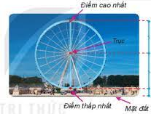
VẬN DỤNG
Vòng quay mặt trời trong khu vui chơi có điểm cao nhất là 60m, điểm thấp nhất là 6m (so với mặt đất). Hỏi trục của vòng quay nằm ở độ cao nào?

Slide 14



Tiết 48. TRUNG ĐIỂM CỦA ĐOẠN THẲNG
Qua tiết học hôm nay, các em cần nhớ được các kiến thức nào?
1. TRUNG ĐIỂM CỦA ĐOẠN THẲNG:
* Định nghĩa (sgk/55)
A
M
B
$$\left.\begin{matrix}Điểm M nằm giữa hai điểm A và B \\ MA=MB\end{matrix}\right\}$$
$$⇔$$
$$\text{M} \text{l}\text{à }\text{trung} \text{đ}\text{i}\text{ể}\text{m} \text{c}\text{ủ}\text{a} \text{đ}\text{o}\text{ạ}\text{n} \text{th}\text{ẳ}\text{ng} \text{AB}$$
* Tính chất:
$$\text{M} \text{l}\text{à }\text{trung} \text{đ}\text{i}\text{ể}\text{m} \text{c}\text{ủ}\text{a} \text{đ}\text{o}\text{ạ}\text{n} \text{th}\text{ẳ}\text{ng} \text{AB}$$
$$⇔AM=MB=\frac{AB}{2}$$

Slide 15
HƯỚNG DẪN VỀ NHÀ
Học định nghĩa trung điểm của đoạn thẳng
Luyện vẽ trung điểm của đoạn thẳng.
Nêu lại các bước xác định trung điểm bằng cách gấp giấy.
Các em suy nghĩ và viết bài trình bày về mô hình cầu bập bênh đơn giản.

Slide 16

CÁM ƠN QUÝ THẦY CÔ VÀ CÁC EM HỌC SINH
ĐÃ VỀ DỰ TIẾT HỌC NÀY

Slide 17
HĐ 3. Một chiếc xe chạy với vận tốc không đổi trên một quãng đường dài 100km từ vị trí A đến vị trí B hết 2 giờ. Hỏi sau khi chạy được 1 giờ, xe rời xa vị trí A bao nhiêu ki lô mét, còn cách B nao nhiêu ki lô mét?
HĐ 1. Người ta dung một thanh gỗ dài 3m để làm bập bênh. Theo em, điểm gắn trực phải cách hai đầu thanh gỗ là bao nhiêu?

